Slide 1
Pourquoi utiliser le
Retraitement Comptable (RTC) quand on est un établissement de santé
Guide d’utilisation ENC / RTC

Slide 2
5 voies possibles
Vous souhaitez connaître le coût de vos activités
1
Vous souhaitez positionner les coûts de votre établissement
2
Vous souhaitez maîtriser vos coûts logistiques
3
Vous souhaitez évaluer les coûts de nouvelles activités
4
5
Vous souhaitez améliorer vos pratiques sur les unités d’œuvre consommées

Slide 3
1
Vous souhaitez connaître le coût de vos activités
Sur la base d’une méthodologie nationale, vos données sont disponibles, calculées et validées.

Slide 4
Connaître le coût de vos activités
Une fois les données RTC saisies, l’ATIH fournit les coûts complets par activité à l’établissement, selon son découpage analytique :
  Des bases de données brutes en EXCEL, avec les charges directes et indirectes, selon la méthodologie RTC, pour chaque section (outil VALID-RTC)
  Une fiche individuelle scindée en 2 volets (global et détaillé), détaillant chaque section de l’établissement et incluant des comparaisons avec le référentiel national de coût

Slide 5
Propos recueillis lors de l'enquête nationale ATIH menée
du 23 novembre au 16 décembre 2020
pour un état des lieux sur l'utilisation du RTC et des ENC
Clément,
CH
Maïwenn,
CH
Ilham,
CH
Kristel,
EPSM
Ces fiches [individuelles] sont très pratiques.
Je les utilise pour analyser les résultats.
Très utiles pour identifier nos sections en atypie et identifier nos éventuels leviers, dans le cadre de l'élaboration de notre contrat de retour à l'équilibre.
La fiche individuelle résume les coûts service par service en fonction de l'année n-1 et par rapport au référentiel également. Cela nous permet de faire une analyse très rapidement.
Les fiches individuelles sont très utiles, à cause de leur disponibilité rapide. Elles ont servi à identifier les points de vigilance pour la campagne
(par exemple une identification insuffisante des charges afférentes aux consultations externes par rapport aux consultations en CMP).

Slide 6
Un exemple
Montant des charges directes et indirectes
Ces résultats ne sont pas exhaustifs sur les charges indirectes (montants de logistique et gestion générale, structure et coût d’ETPR non visibles)
Ces résultats sont extraits de l'onglet ‘CNmaj Cli' des tableaux de contrôle VALID-RTC disponibles sur la plateforme e-RTC.

Slide 7
2
Vous souhaitez positionner les coûts de votre établissement
Vous avez accès à un référentiel national et des comparaisons.

Slide 8
Propos recueillis lors de l'enquête nationale ATIH menée
du 23 novembre au 16 décembre 2020
pour un état des lieux sur l'utilisation du RTC et des ENC
Najat,
ESPIC
Aurélie,
CH
Camille,
CHU
Sophie,
CHU
La fiche individuelle avec la comparaison avec la médiane régionale et nationale est très utile dans le dialogue de gestion (benchmark)
Utilisation ponctuelle pour nous comparer en répartition des coûts ou en volume à d'autres établissements.
On compare les coûts de nos UO à celles d'autres établissements pour l'imagerie et pour la biologie et nous nous en servons pour challenger les services.
Utilisation en comparaison avec les autres établissements de notre catégorie puis échanges avec les services fonctionnels pour analyser les écarts.

Slide 9
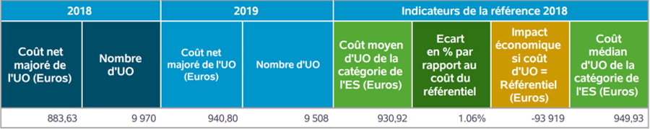
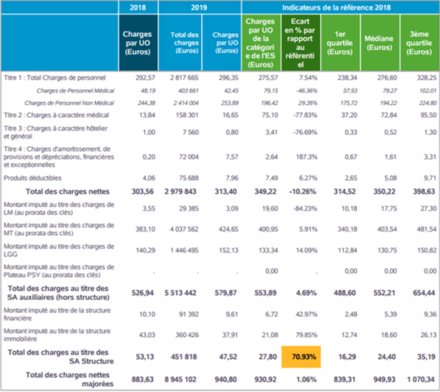
Un exemple
Un Centre Hospitalier réalise des activités de chirurgie (9 970 journées en 2018 et 9 508 en 2019).
Le coût moyen pour une journée a été de 884 € en 2018, puis 940 € en 2019.
Le coût moyen des établissements de sa catégorie a été de 930,9 € en 2018, soit - 1 % d’écart.
Si le CH avait eu pour coût journalier celui du référentiel, ses charges auraient été inférieures de - 94 k€.
De façon détaillée, l'analyse poste par poste de dépense identifie les charges de structure comme un résultat en écart sensible (47 € vs. 16 €, soit + 71 %) par rapport à la moyenne du référentiel de la catégorie.
Ces résultats sont issus de la 'fiche individuelle RTC' disponible sur la plateforme e-RTC

Slide 10
3
Vous souhaitez maîtriser vos coûts logistiques
Vous disposez des charges, volume et coût moyen de chaque unité d’œuvre logistique.

Slide 11
Propos recueillis lors de l'enquête nationale ATIH menée
du 23 novembre au 16 décembre 2020
pour un état des lieux sur l'utilisation du RTC et des ENC
Marina,
CH
Franck,
EPSM
Emmanuel,
CH
Karine,
EPSM
Nous l'utilisons dans le cadre de certaines analyses financières (projet de GCS, externalisation d'une activité).
Les coûts d'UO des fonctions auxiliaires sont utilisés par exemple pour calculer le prix du repas à refacturer aux budgets annexes ou pour déterminer le prix du repas au self.
Recherche de couts trop élevés par rapport au national (logistique). [...] Utilisation fréquente du RTC pour des études de cout (cout d'une UO comme m² ou transport...).
Les calculs de coûts d'UO du laboratoire et de la blanchisserie ont conduit à la décision d'externalisation (au moins partielle) de ces fonctions.

Slide 12
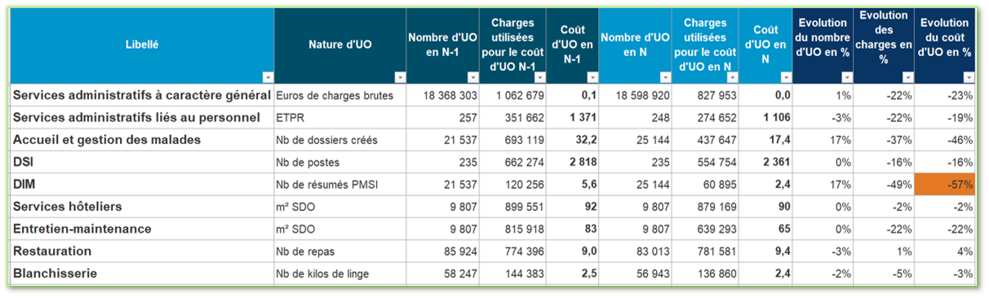
Un exemple
Un Centre de Rééducation Fonctionnelle a enregistré un coût de restauration de 9,4 € par repas. Les charges directes de cette section sont en effet de 781 k€ avec un volume de plus de 83 000 repas produits. Ce coût unitaire est en augmentation de + 4 %, résultant d'une baisse de - 3 % du volume produit combiné à une hausse de + 1 % des charges.
Parmi les autres activités, le coût moyen est de 90 € par mètre carré pour les services hôteliers, de 65 € par mètre carré pour l'entretien et la maintenance, de 2 361 € par poste informatique ou 2,4 € par kilo de linge.
Ces résultats sont issus de l'onglet '5-Coût UO des SA auxiliaires' des tableaux de contrôle VALID-RTC disponibles sur la plateforme e-RTC

Slide 13
4
Vous souhaitez évaluer les coûts de nouvelles activités
Vous disposez des coûts de chaque section d’hospitalisation clinique et de leur évolution.

Slide 14

Vous souhaitez évaluer les coûts de nouvelles activités
Le retraitement comptable permet d’isoler les charges directes et indirectes de toutes vos activités
  Vous obtenez donc, in fine, les résultats des charges afférentes à ces activités
  Les données de tous les retraitements comptables de l’ensemble des établissements ex-DG/DAF sont agrégées par l’ATIH et permettent de calculer les coûts des activités hospitalières
  Vous avez accès au référentiel national ScanSanté, détaillant le coût des activités hospitalières
  Lien du site ScanSanté: https://www.scansante.fr/

Slide 15
Propos recueillis lors de l'enquête nationale ATIH menée
du 23 novembre au 16 décembre 2020
pour un état des lieux sur l'utilisation du RTC et des ENC
Sophie,
CHU
Laurence,
CHU
David,
CH
Pierre,
ESPIC
Le contrôle de gestion utilise le RTC pour le développement d’activités.
Le RTC a été utilisé pour aider à calibrer des dotations en personnel par rapport à l'activité de rétrocessions.
On l’utilise dès que l’on a des demandes ponctuelles, souvent par l’établissement.
[...]
On s'en sert pour le calibrage des Missions d'Intérêt Général (MIG).
Le RTC est utilisé pour les négociations et les questionnements sur les écarts de coûts avec les ARS.

Slide 16
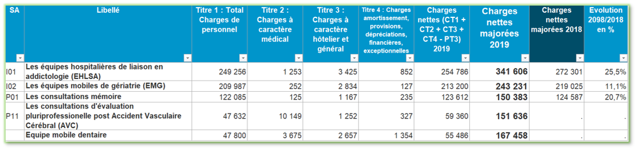
Un exemple
Evolution
2018/2019
en %
Le Centre Hospitalier a créé en 2018 une équipe EHLSA, une équipe mobile de gériatrie (EMG) et mis en place des consultations mémoire. En 2019, il a lancé des consultations d'évaluation post-AVC et une équipe mobile dentaire.
Le coût total de l'équipe EHLSA a crû de + 25 %, passant de 272 k€ à 342 k€, celui de l'EMG de 219 k€ à 243 k€ (+ 11 %) et celui des consultations mémoire de 125 k€ à 150 k€ (+ 21 %).
Le coût total des nouvelles activités a abouti à 152 k€ pour les consultations post-AVC (dont 48 k€ de charges de personnel et 10 k€ de charges à caractère médical) et 167 k€ pour l'équipe mobile dentaire (dont 48 k€ de titre 1).
Ces résultats sont issus de l'onglet '7-Act. Spé.' des tableaux de contrôle VALID-RTC disponibles sur la plateforme e-RTC

Slide 17
5
Vous souhaitez améliorer vos pratiques sur les unités d’œuvre consommées
Vos consommations de laboratoire, imagerie, bloc… sont comparées par rapport aux moyennes nationales.

Slide 18
Propos recueillis lors de l'enquête nationale ATIH menée
du 23 novembre au 16 décembre 2020
pour un état des lieux sur l'utilisation du RTC et des ENC
David,
CH
Sophe,
CHU
Je suis plus sur le volume des consommations (ICR …), plutôt que le coût. C’est une démarche d’accompagnement.
Comparaison des consommations théoriques de B de biologie sur la base du casemix par rapport aux consommations réelles.

Slide 19
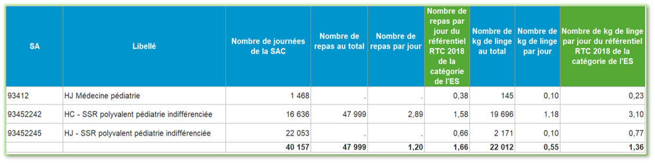
Un exemple
L'Institut Pédiatrique a comptabilisé près de 48 000 repas consommés sur ses services d'hospitalisation complète et de jour, soit une moyenne de 1,2 par jour d'hospitalisation. Ce résultat est en-deçà de la moyenne de sa catégorie positionnée à 1,6.
Côté blanchisserie, 22 012 kilogrammes de linge ont été consommés par l'établissement, soit une moyenne de 0,55 kilogramme par jour d'hospitalisation. La moyenne de sa catégorie est de 1,36.
Ces résultats sont issus de l'onglet '6-Coût UO des SA définitives' des tableaux de contrôle VALID-RTC disponibles sur la plateforme e-RTC

Slide 20
Les 5 points sont abordés dans le guide:
Les fiches RTC_03 à RTC_09, classées dans le « Premier niveau d’analyse », traitent de la fiche individuelle et de l’utilisation des principaux résultats et permettent d’aborder les 5 points évoqués ici.

